Slide 1
CHÀO MỪNG CÁC EM HỌC SINH ĐẾN TIẾT HỌC
Trường THCS TUYẾT NGHĨA
Giáo viên: HOÀNG THỊ MAI THANH

Slide 2
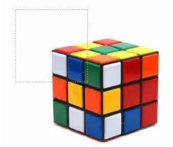
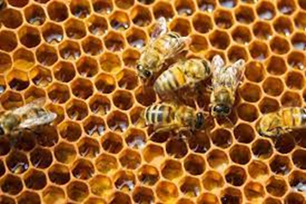
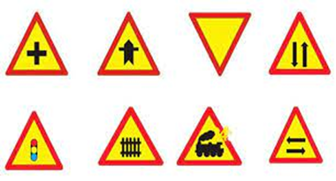
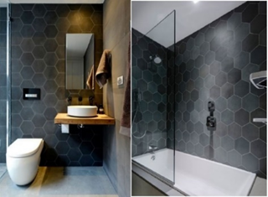
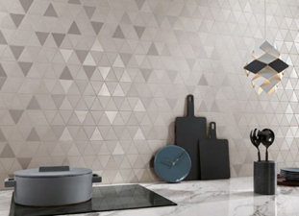
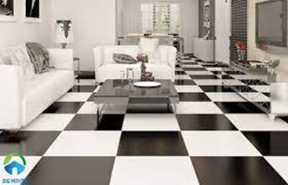
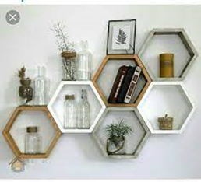
Khối rubik
Biển báo
Tổ ong
Các bức tường ốp bằng gạch có hình tam giác đều, hình lục giác đều, hình vuông
Nền nhà
Kệ gỗ
Một số hình ảnh trong thực tế

Slide 3
CHƯƠNG III: HÌNH HỌC TRỰC QUAN
BÀI 1: TAM GIÁC ĐỀU. HÌNH VUÔNG
LỤC GIÁC ĐỀU ( 3 TIẾT)
Tam giác đều, hình vuông, lục giác đều
Hình chữ nhật, hình thoi
“Hình vuông, hình tam giác đều, hình thoi,.. là các hình phẳng quen thuộc trong thực tế. Chúng ta sẽ cùng nhau tìm hiểu các đặc điểm cơ bản của các hình đó ”
Hình bình hành
Hình thang cân
Hình có trục đối xứng
Hình có tâm đối xứng
Đối xứng trong thực tiễn

Slide 4
CHƯƠNG III: HÌNH HỌC TRỰC QUAN
BÀI 1: TAM GIÁC ĐỀU. HÌNH VUÔNG
LỤC GIÁC ĐỀU ( 3 TIẾT)
I.TAM GIÁC ĐỀU

Slide 5
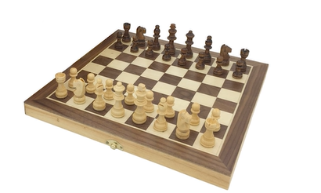
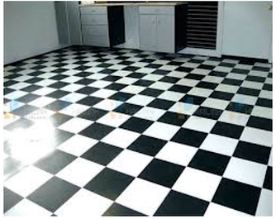
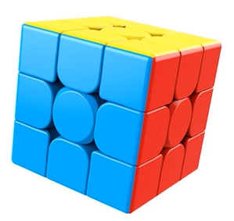
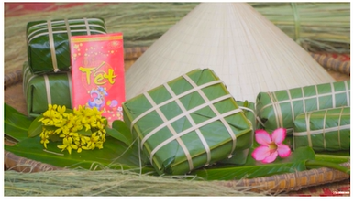
HÌNH VUÔNG

Slide 6
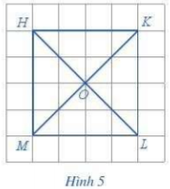
II. HÌNH VUÔNG
1. Nhận biết hình vuông
Hoạt động 4: Với hình vuông HKLM ở hình 5,
thực hiện các hoạt động sau
a) Bốn cạnh bằng nhau: HK=KL=LM=MH
a) Đếm số ô vuông để so sánh độ dài bốn cạnh HK, KL, LM, MH.
b) Hai cạnh đối HK và ML; HM và KL song song với nhau
b) Quan sát xem các cạnh đối HK và ML; HM và KL của hình vuông HKLM có song song với nhau không?
c) Hai đường chéo bằng nhau: KM= HL
c) Đếm số ô vuông để so sánh độ dài hai đường chéo KM và HL.
d) Bốn góc ở các đỉnh H, K, L, M là bốn góc vuông
d) Nêu đặc điểm bốn góc ở các đỉnh H, K, L, M.

Slide 7
Hãy tìm một số hình có dạng là hình vuông, lục giác đều trong thực tiễn.

Slide 8
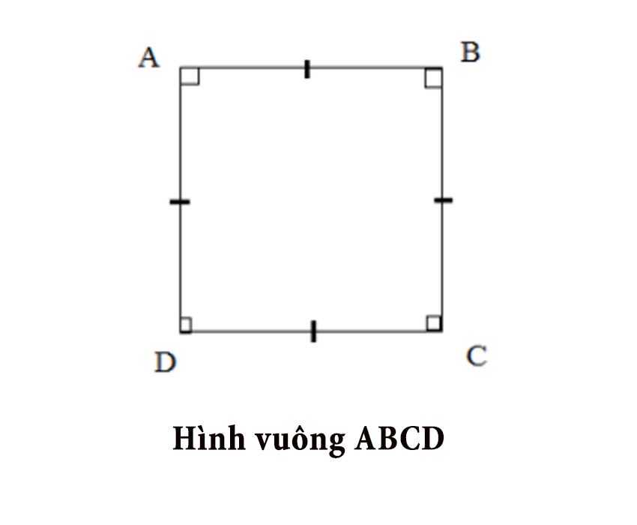
II. HÌNH VUÔNG
Quan sát hình vuông ABCD hãy nêu đặc điểm về cạnh, đường chéo và các góc của hình?
1. Nhận biết hình vuông
Nhận xét: Hình vuông ABCD có:
Bốn cạnh bằng nhau: AB=BC=CD=DA
Hai cạnh đối AB và CD; AD và BC song song với nhau
Hai đường cheo bằng nhau: AC= BD
Bốn góc ở các đỉnh A, B, C, D là góc vuông

Slide 9
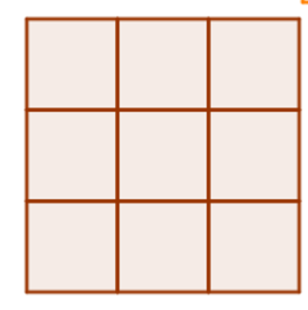
Hình sau có bao nhiêu hình vuông?

Slide 10
II. HÌNH VUÔNG
1. Nhận biết hình vuông
2. Vẽ hình vuông
Bước 1: Vẽ một cạnh góc vuông của ê ke đoạn thẳng AB=7cm
C
D
Bước 2 : Đặt đỉnh góc vuông của ê ke trùng với điểm A và một cạnh ê ke nằm trên AB, vẽ theo cạnh kia của ê ke đoạn thẳng AD= 7cm
7 cm
7 cm
Bước 3: Xoay ê ke rồi thực hiện tương tự như bước 2 để được cạnh BC=7 cm
A
7 cm
B
0
1
2
3
4
5
6
7
8
9
10
THCS Phulac
Bước 4: Vẽ đoạn thẳng CD

Slide 11
Luyện tập 2: Dùng ê ke vẽ hình vuông EGHI có độ dài cạnh bằng 6cm
Bước 1: Vẽ một cạnh góc vuông của ê ke đoạn thẳng EG=6cm
H
I
Bước 2 : Đặt đỉnh góc vuông của ê ke trùng với điểm E và một cạnh ê ke nằm trên EG, vẽ theo cạnh kia của ê ke đoạn thẳng EI= 6cm
6 cm
6 cm
Bước 3: Xoay ê ke rồi thực hiện tương tự như bước 2 để được cạnh GH=6 cm
E
6 cm
G
0
1
2
3
4
5
6
7
8
9
10
THCS Phulac
Bước 4: Vẽ đoạn thẳng HI

Slide 12
HOẠT ĐỘNG NHÓM
00:00
03:00
02:59
02:58
02:57
02:56
02:55
02:54
02:53
02:52
02:51
02:50
02:49
02:48
02:47
02:46
02:45
02:44
02:43
02:42
02:41
02:40
02:39
02:38
02:37
02:36
02:35
02:34
02:33
02:32
02:31
02:30
02:29
02:28
02:27
02:26
02:25
02:24
02:23
02:22
02:21
02:20
02:19
02:18
02:17
02:16
02:15
02:14
02:13
02:12
02:11
02:10
02:09
02:08
02:07
02:06
02:05
02:04
02:03
02:02
02:01
02:00
01:59
01:58
01:57
01:56
01:55
01:54
01:53
01:52
01:51
01:50
01:49
01:48
01:47
01:46
01:45
01:44
01:43
01:42
01:41
01:40
01:39
01:38
01:37
01:36
01:35
01:34
01:33
01:32
01:31
01:30
01:29
01:28
01:27
01:26
01:25
01:24
01:23
01:22
01:21
01:20
01:19
01:18
01:17
01:16
01:15
01:14
01:13
01:12
01:11
01:10
01:09
01:08
01:07
01:06
01:05
01:04
01:03
01:02
01:01
01:00
00:59
00:58
00:57
00:56
00:55
00:54
00:53
00:52
00:51
00:50
00:49
00:48
00:47
00:46
00:45
00:44
00:43
00:42
00:41
00:40
00:39
00:38
00:37
00:36
00:35
00:34
00:33
00:32
00:31
00:30
00:29
00:28
00:27
00:26
00:25
00:24
00:23
00:22
00:21
00:20
00:19
00:18
00:17
00:16
00:15
00:14
00:13
00:12
00:11
00:10
00:09
00:08
00:07
00:06
00:05
00:04
00:03
00:02
00:01
- Hình thức: Hoạt động nhóm
-Yêu cầu: Mỗi nhóm hoàn thành yêu cầu của và điền kết quả vào bảng trên phiếu học tập.
- Thời gian hoạt động nhóm: 3 phút.
- Hình thức: Bạn Thư kí của nhóm thực hiện ghi lại kết quả của nhóm vào PHT.

Slide 13
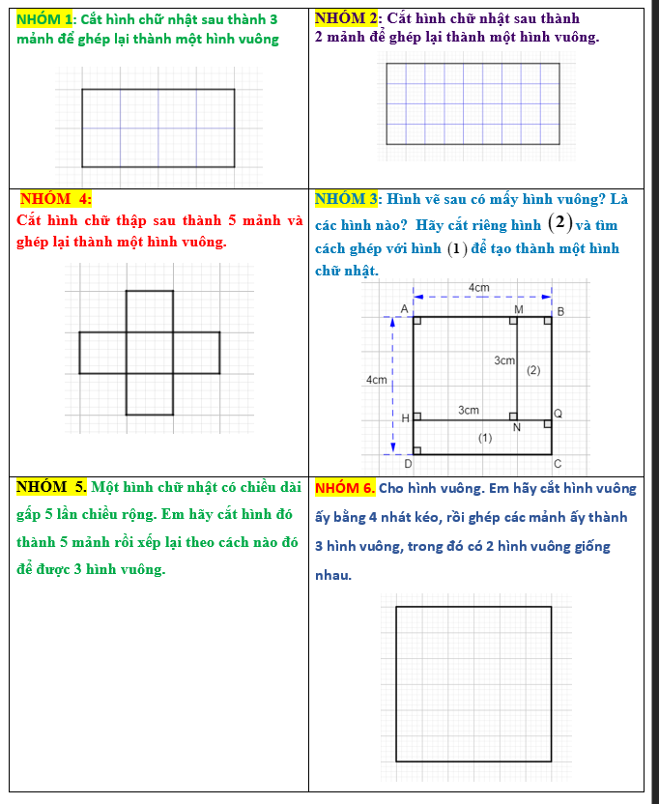

Slide 14
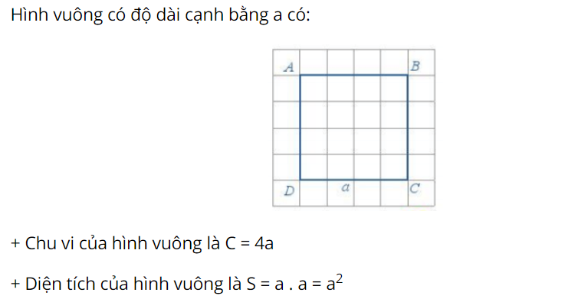
Chu vi và diện tích của hình vuông
- Chu vi hình vuông: C = 4a
- Diện tích của hình vuông là : S = a.a = a²

Slide 15
Một miếng tôn có dạng hình vuông với độ dài cạnh (tính theo đơn vị đề - xi – mét vuông) là số tự nhiên có hai chữ số và chữ số hàng đơn vị là 4. Độ dài cạnh của miếng tôn đó bằng bao nhiêu đề - xi – mét?

Slide 16
Do diện tích hình vuông bằng bình phương độ dài cạnh của hình vuông đó và diện tích hình vuông là số tự nhiên có hai chữ số nên số đo diện tích có thể là:
4² = 16; 5² = 25; 6² = 36; 7² = 49; 8² = 64; 9² = 81.
Hơn nữa ta lại có chữ số hàng đơn vị của số đo diện tích hình vuông là 4 nên diện tích của miếng tôn là 64 dm². Do đó cạnh miếng tôn có độ dài bằng 8dm.
Vậy độ dài cạnh của miếng tôn là 8dm.

Slide 17
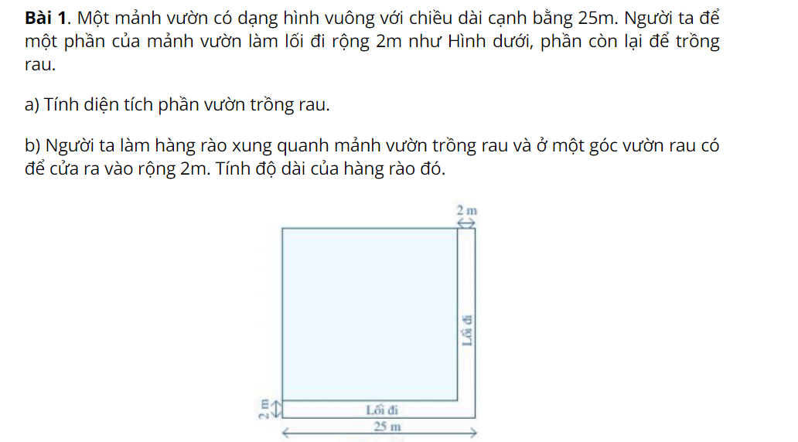

Slide 18
